Slide 1

學校課程計畫網站上傳作業說明

Slide 2



南投縣特教資源中心網站
http://spec.ntct.edu.tw/MemberArea/

Slide 3
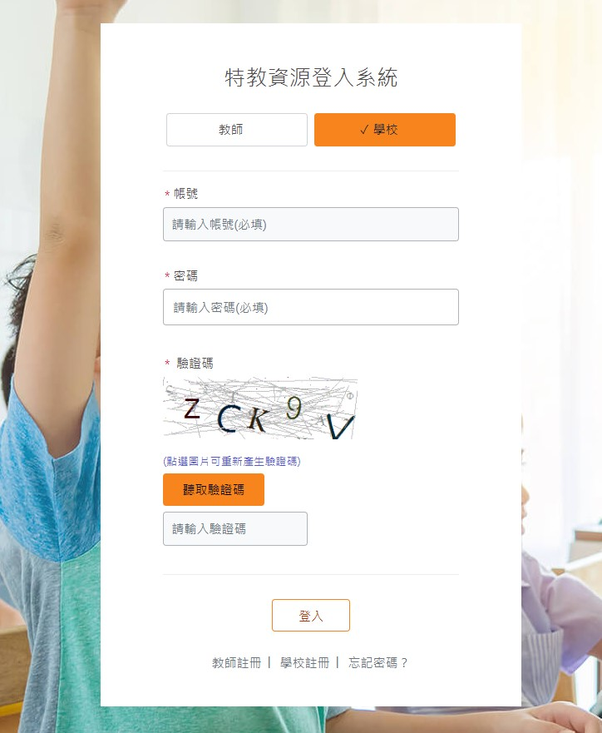

特教資源登入系統
請點選「學校」。
輸入帳號、密碼及驗證碼。
系統預設學校帳號為特教通報網帳號。（例如：84399）
學校密碼為重要移交資料。
（詳見過往公文附件）

Slide 4
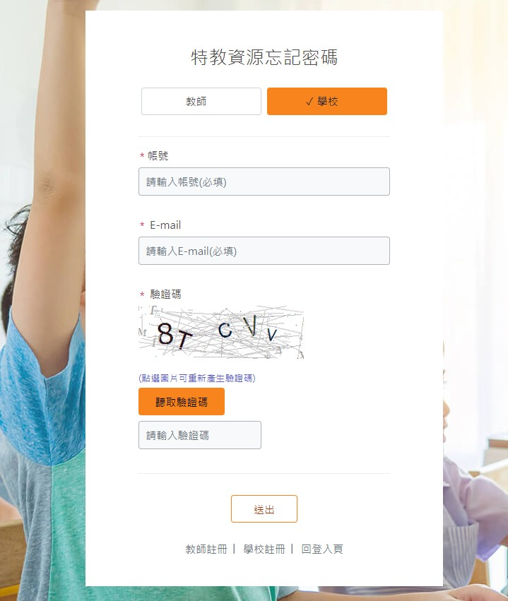

特教資源登入系統
如忘記密碼，請按「忘記密碼」輸入學校帳號、承辦人E-mail及驗證碼，點選送出後，系統會寄信至E-mail，依流程完成密碼變更。
或來電特殊教育資源中心詢問查詢並完成開通；不須點選教師或學校註冊。
特殊教育資源中心電話：
049-2562609
049-2566501

Slide 5
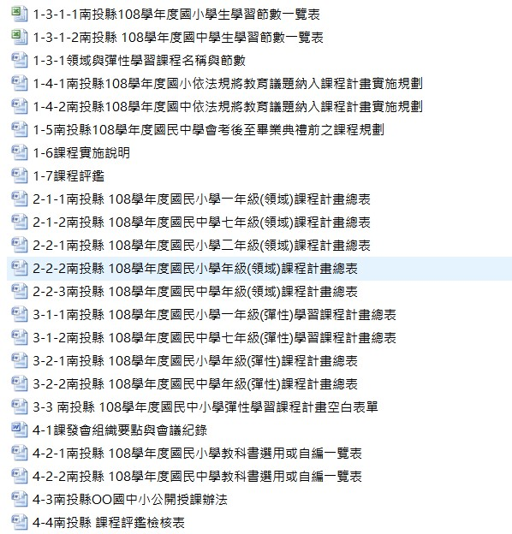
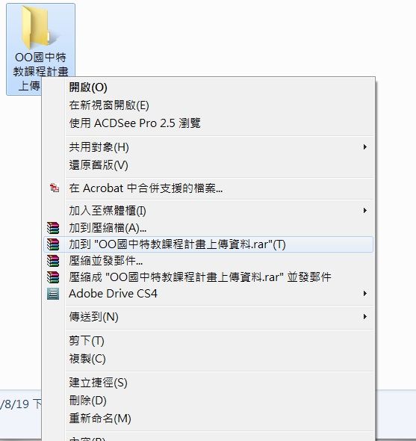
檔案命名及上傳
將資料統一放在資料夾後，壓縮成一個檔案，再上傳壓縮檔。
壓縮檔名稱：
ＯＯ國中/小課程計畫－普教
ＯＯ國中/小課程計畫－特教
如檔案太大（超過100Mb），可以雲端連結方式，將連結貼在Word、文字文件中，轉成PDF檔案後再上傳。

Slide 6
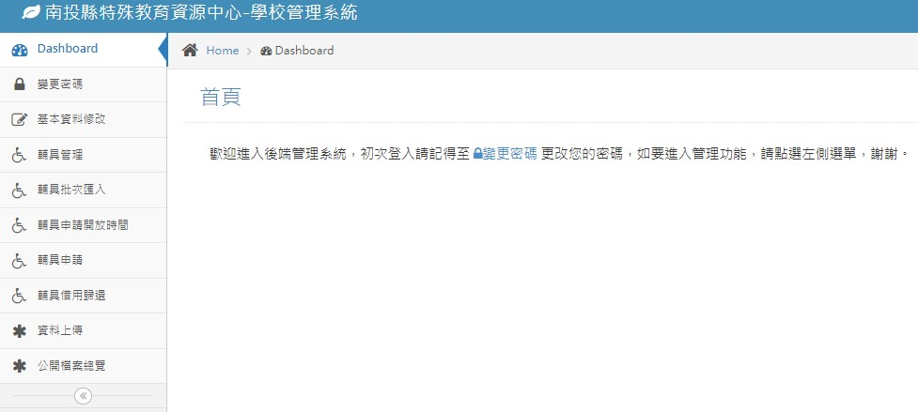
資料上傳
登入後頁面如下圖。
如出現系統提示，要求您修改或變更密碼，請不必理會。
點選「資料上傳」。
不必理會

Slide 7
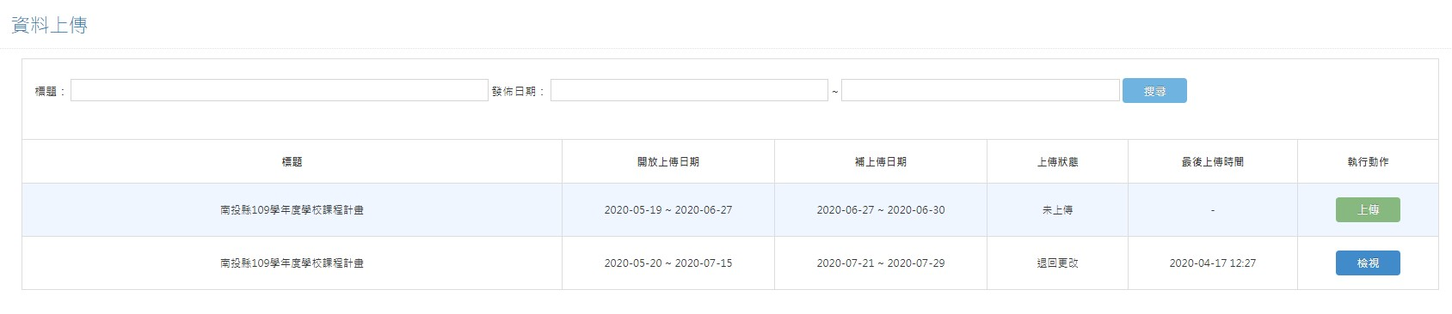
資料上傳
點選「資料上傳」後，可看到學校需上傳資料的標題。
點選「南投縣115學年度學校課程計畫」此列之「上傳」。

Slide 8
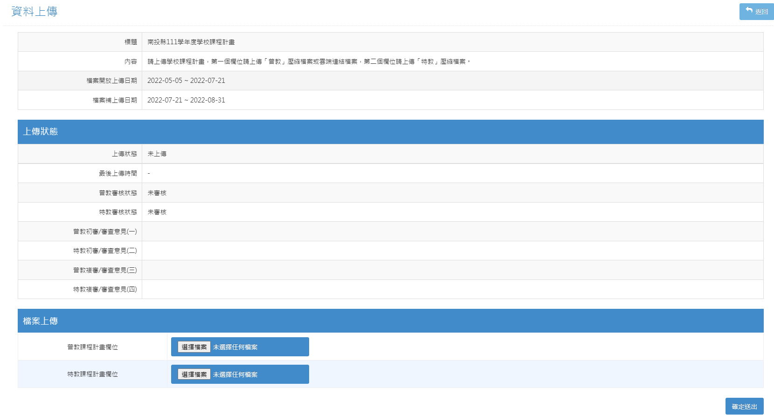
資料上傳
選擇檔案，將正確之課程計畫壓縮檔或雲端連結檔案上傳。
後續點選「確定送出」即可。

Slide 9
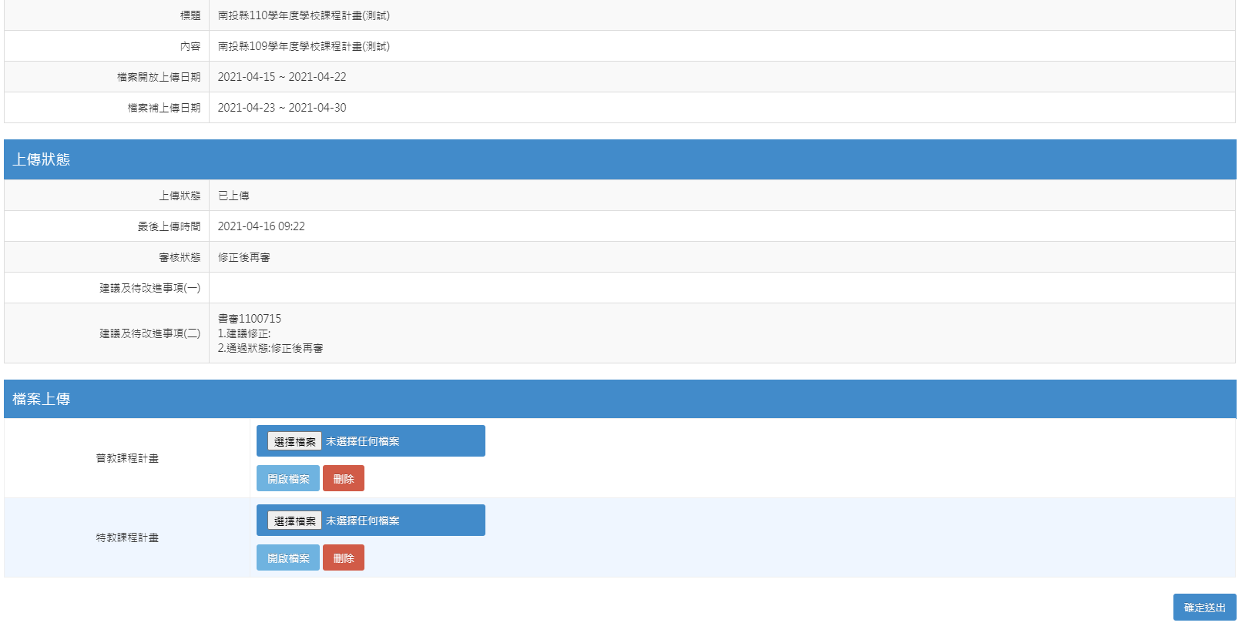
資料上傳
上傳後若要修正檔案，可以點選「刪除」或選擇要上傳的檔案後，再按「確定送出」即可。

Slide 10
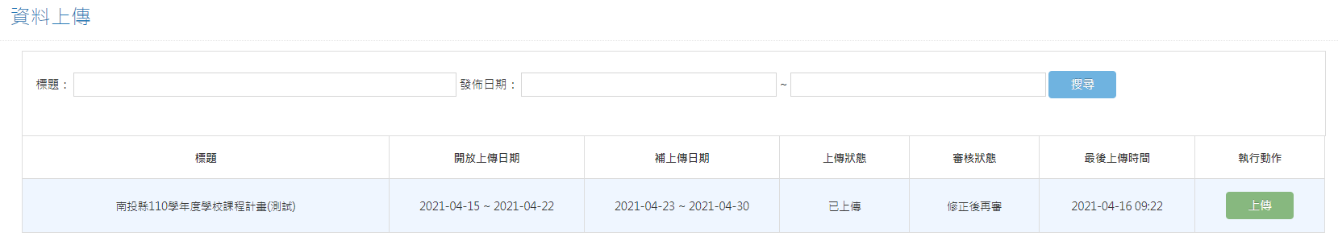
確認上傳狀態
請於上傳後確認是否正確上傳。
後續要瀏覽委員回饋意見，亦須點擊「上傳」按鍵，進入後臺查看。

Slide 11
確認審核狀態及委員回饋意見
並於面談前至上傳平台檢視委員回饋意見（點選「上傳」即可進入檢視頁面），做為面談前之最後修正。

Slide 12
注意事項
請於115年6月30日（週二）前將課程計畫備查相關資料上傳至本縣特教資源中心網站。
請於115年7月7日（週二）前至網站確認學校通過狀態及委員回饋意見。（作為確認是否出席視訊面談會議）
上傳之資料（圖片檔、PDF檔及Word檔皆可），惟請標明檔案名稱，以利彙整與審核。
請將上述所有檔案放置於資料夾中，後加壓成壓縮檔再進行上傳。
請上傳普教及特教各一份壓縮檔。
確認是否上傳成功。

